Slide 1


Slide 2


ES WAR EINMAL...
Abteilung MN | Riccardo Feingold
Klasse M20c

Slide 3
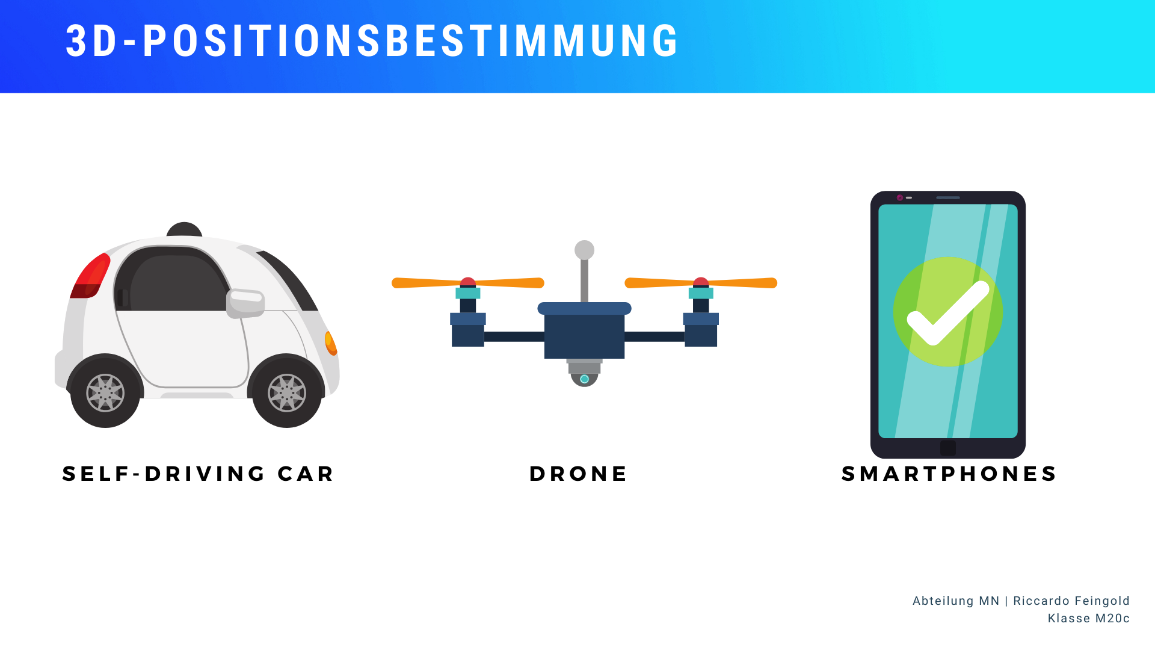

Slide 4
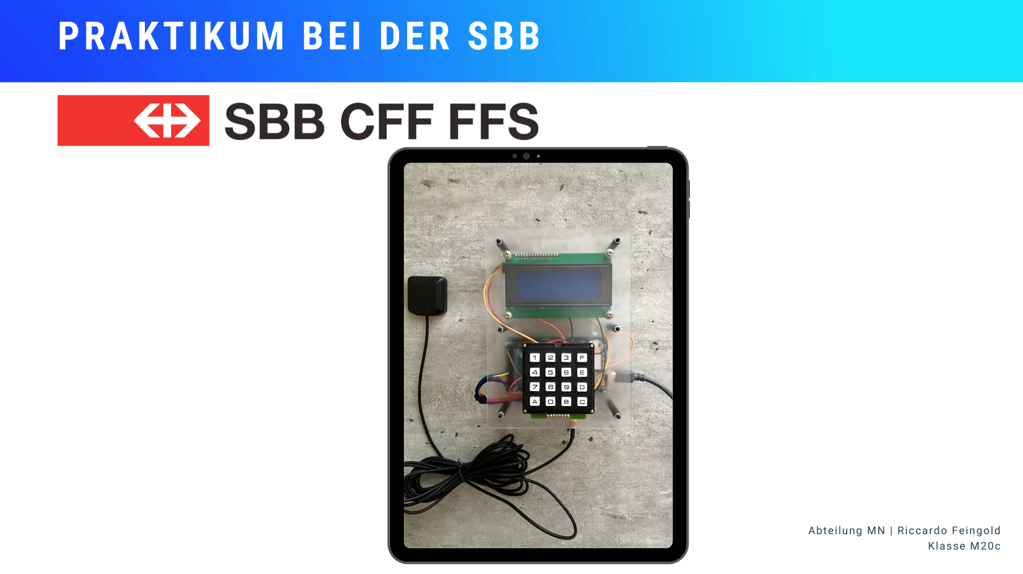
PRAKTIKUM BEI DER SBB
Abteilung MN | Riccardo Feingold
Klasse M20c

Slide 5
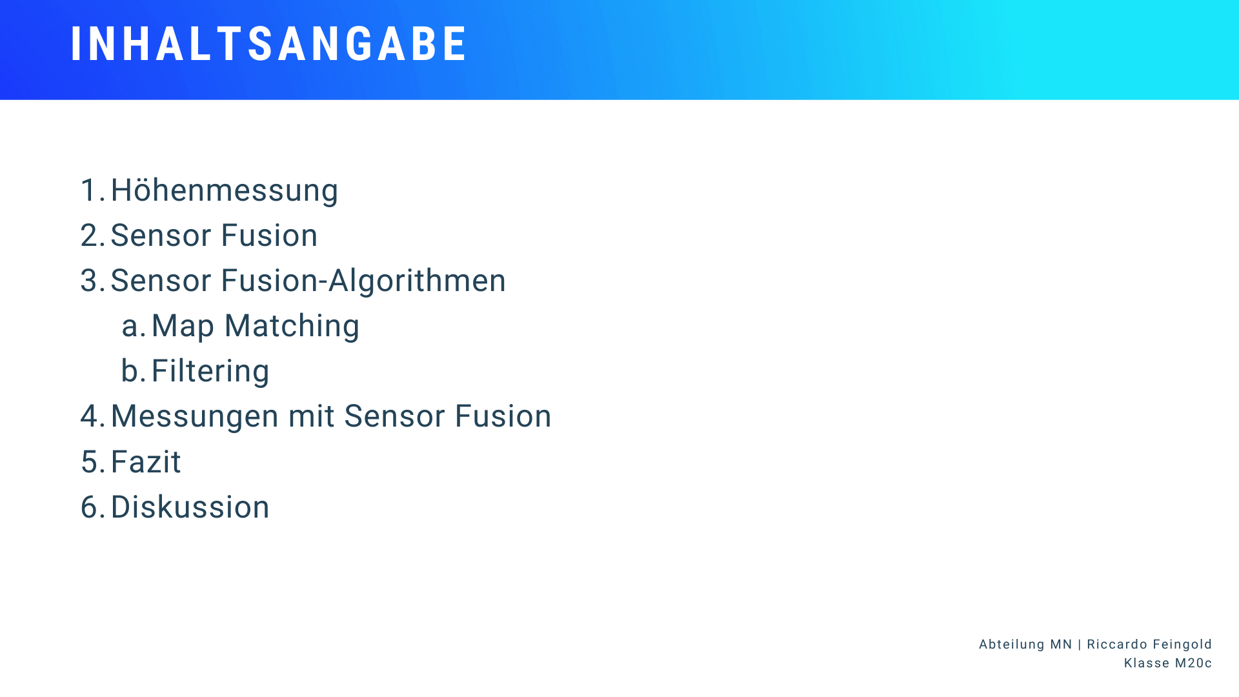

Slide 6
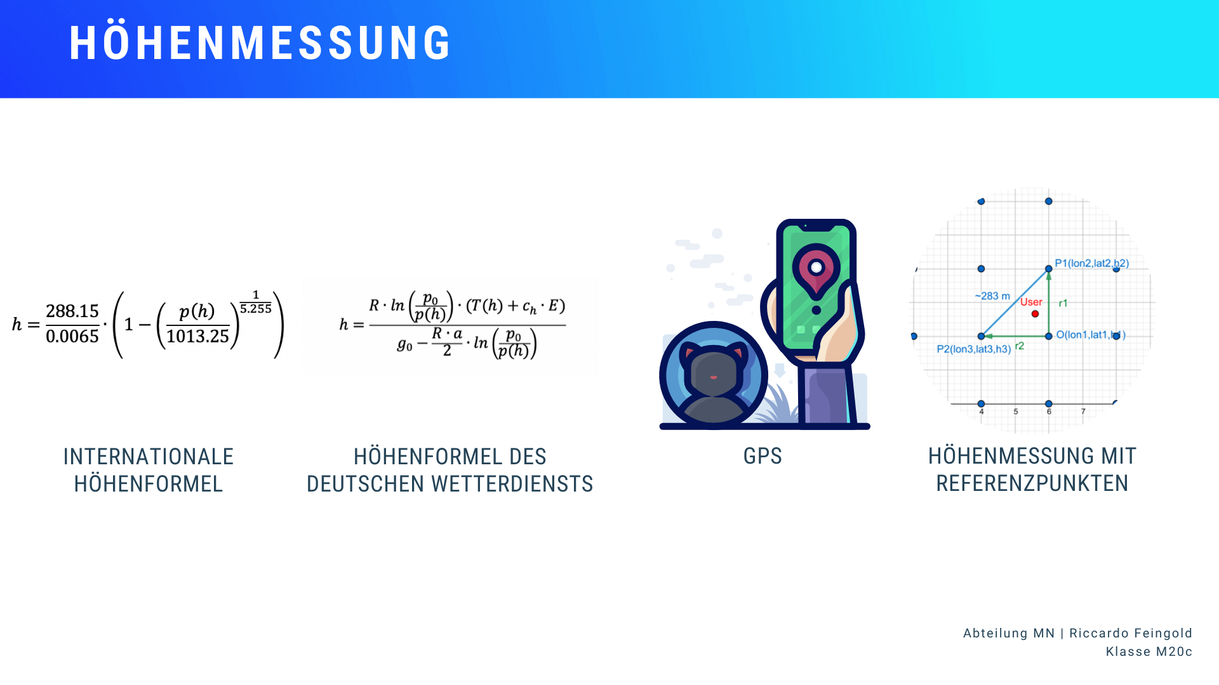

Slide 7
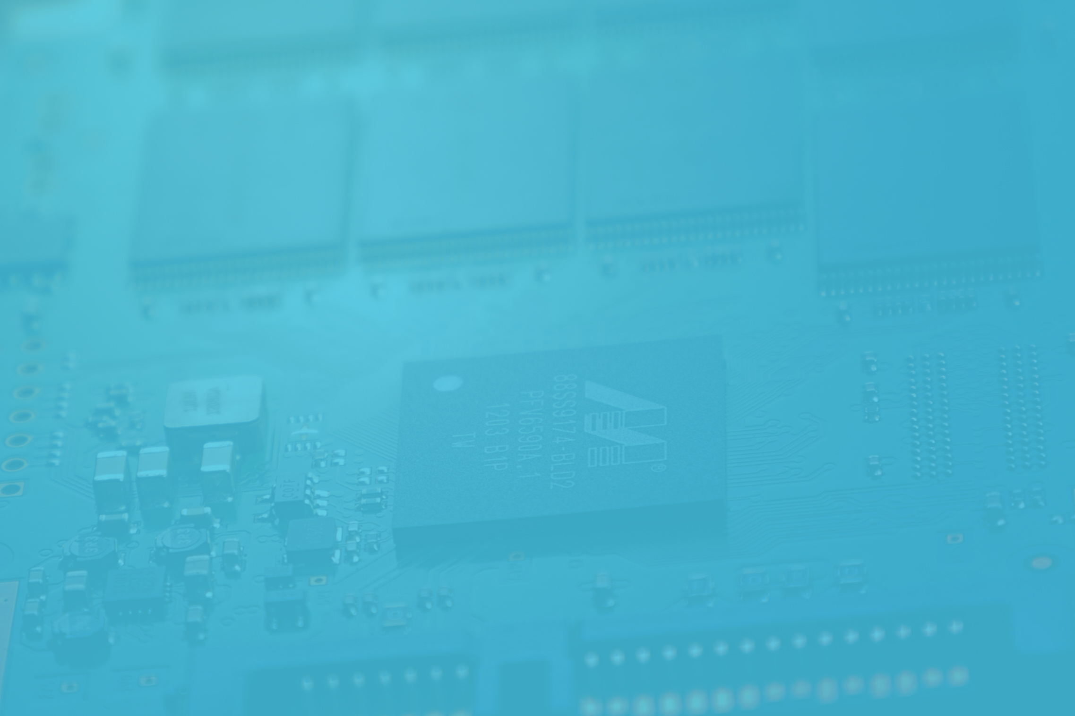





SENSOR FUSION?
WARUM IST ES WICHTIG?
Abteilung MN | Riccardo Feingold
Klasse M20c

Slide 8


Slide 9
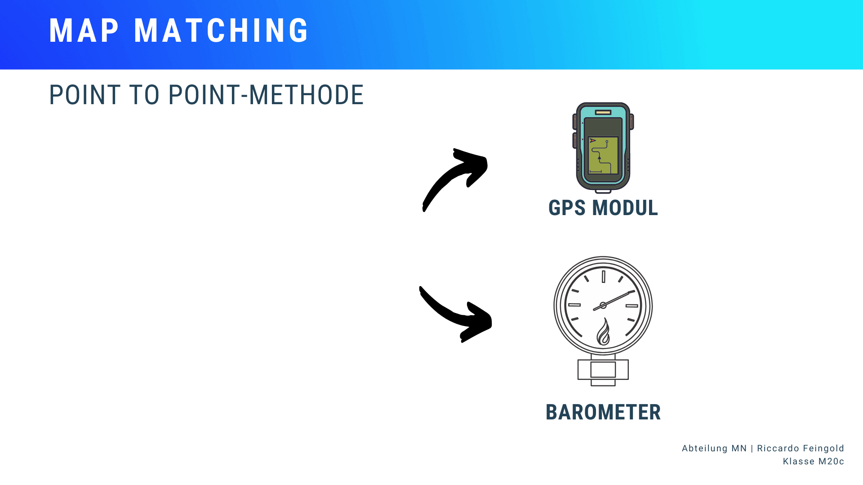
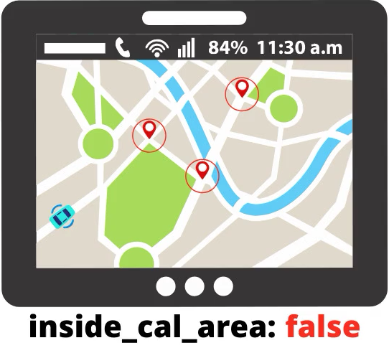

Slide 10
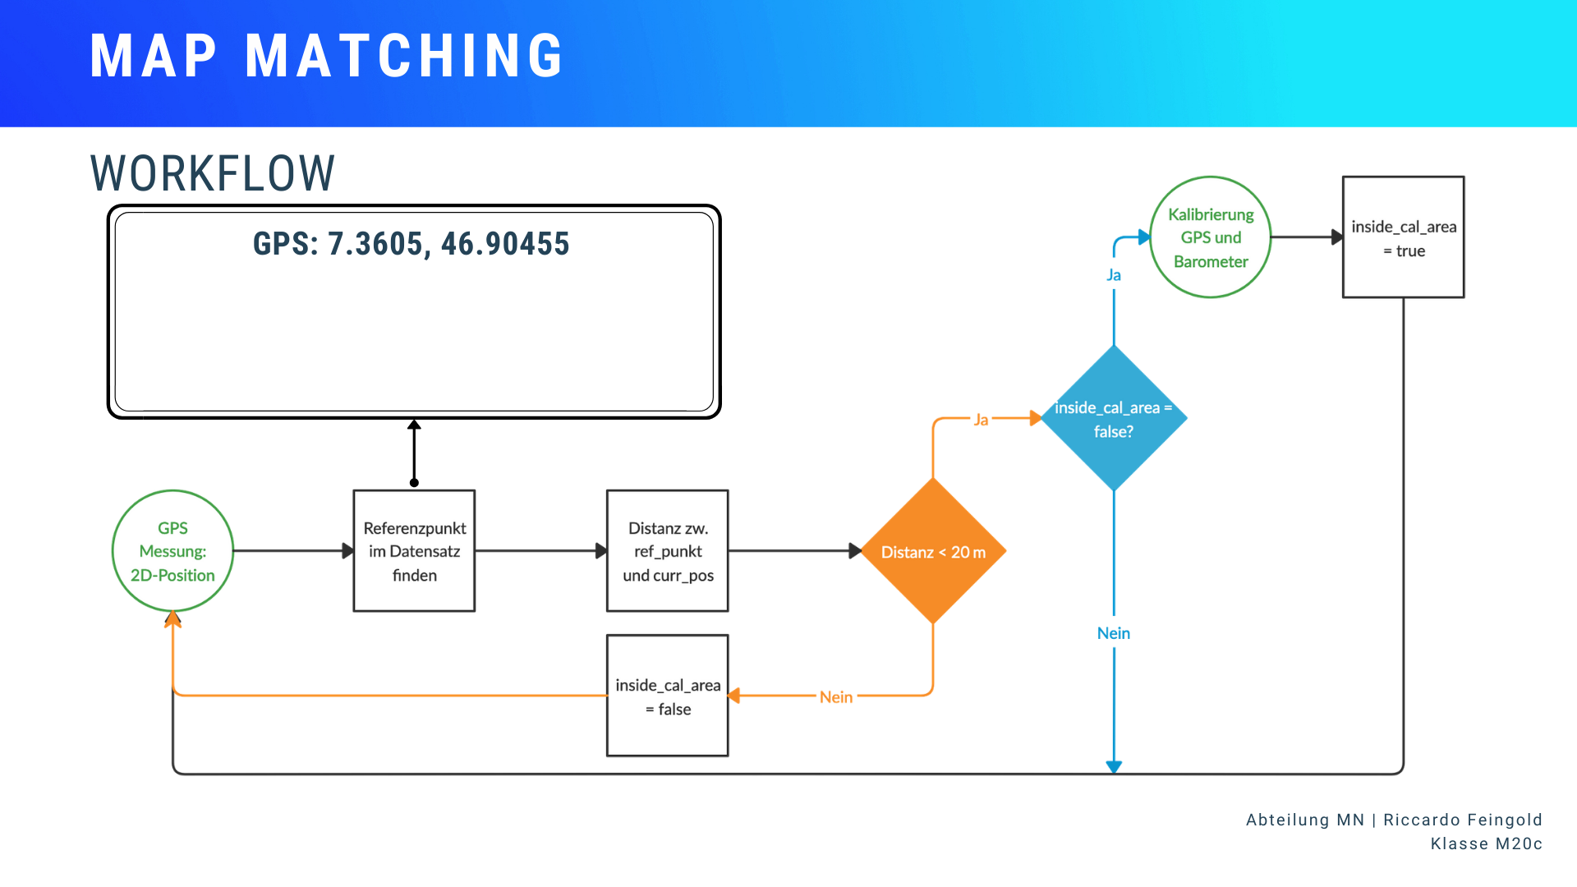
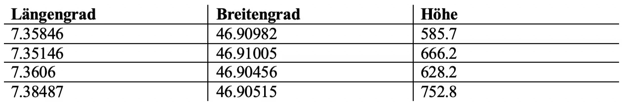

Slide 11
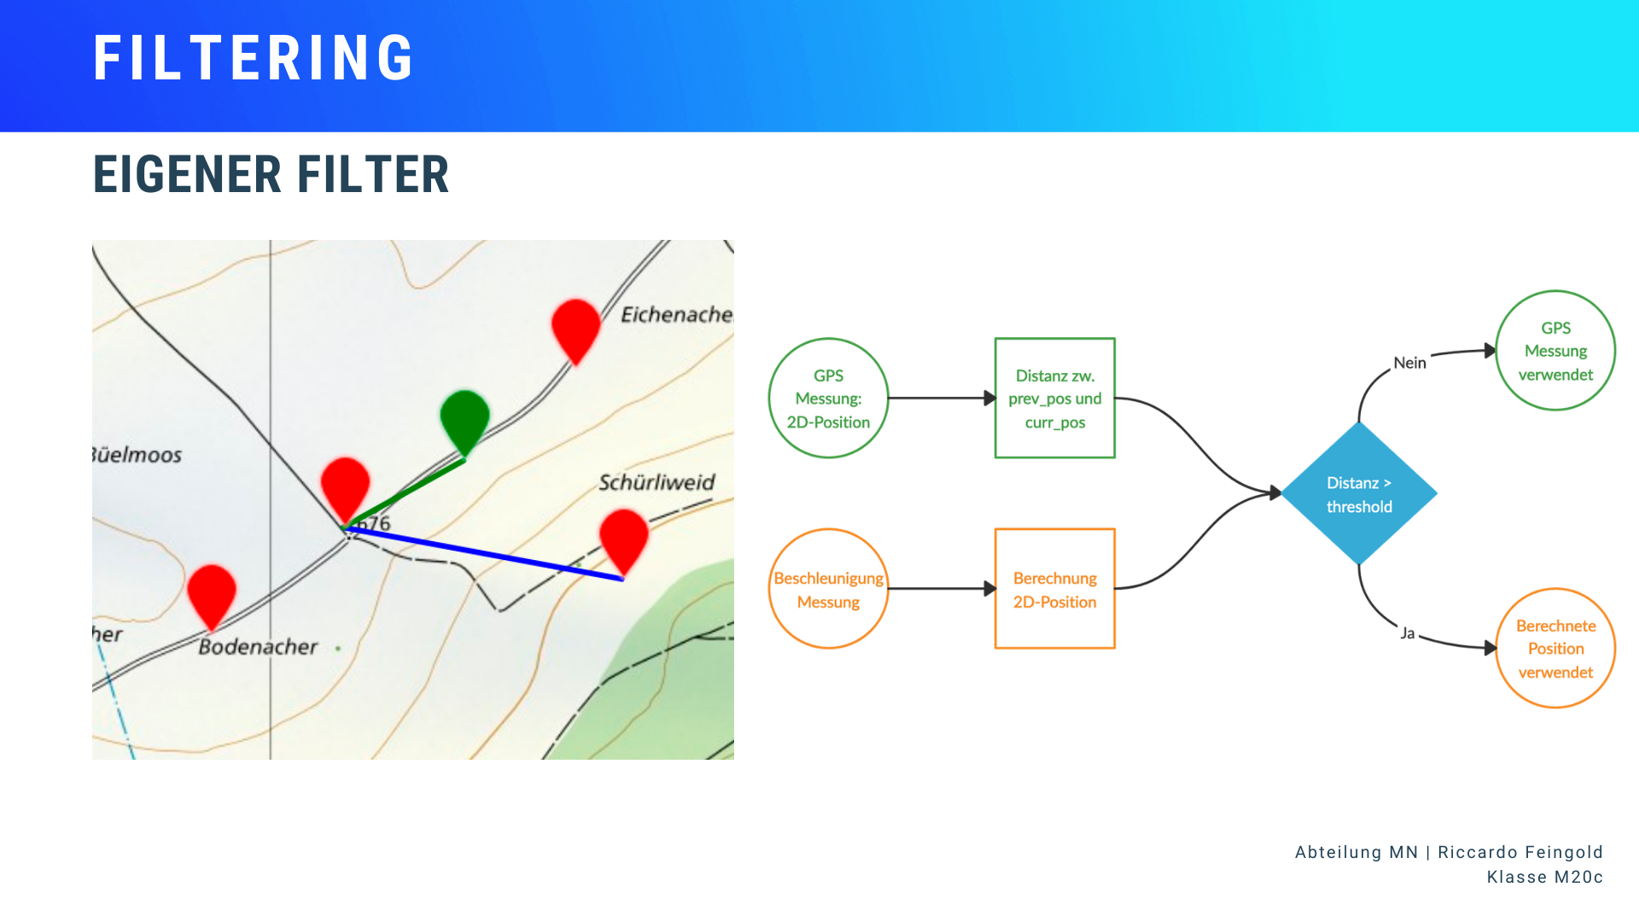

Slide 12
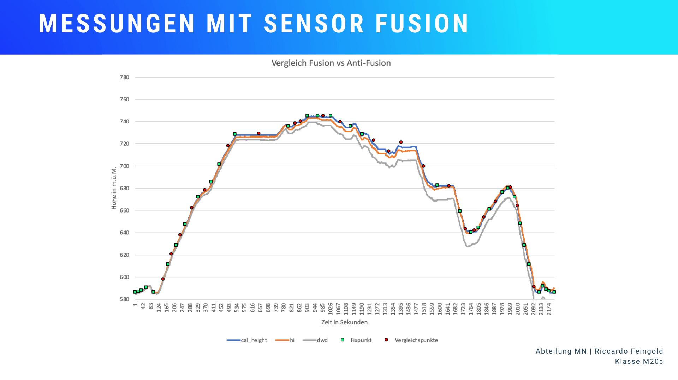

Slide 13
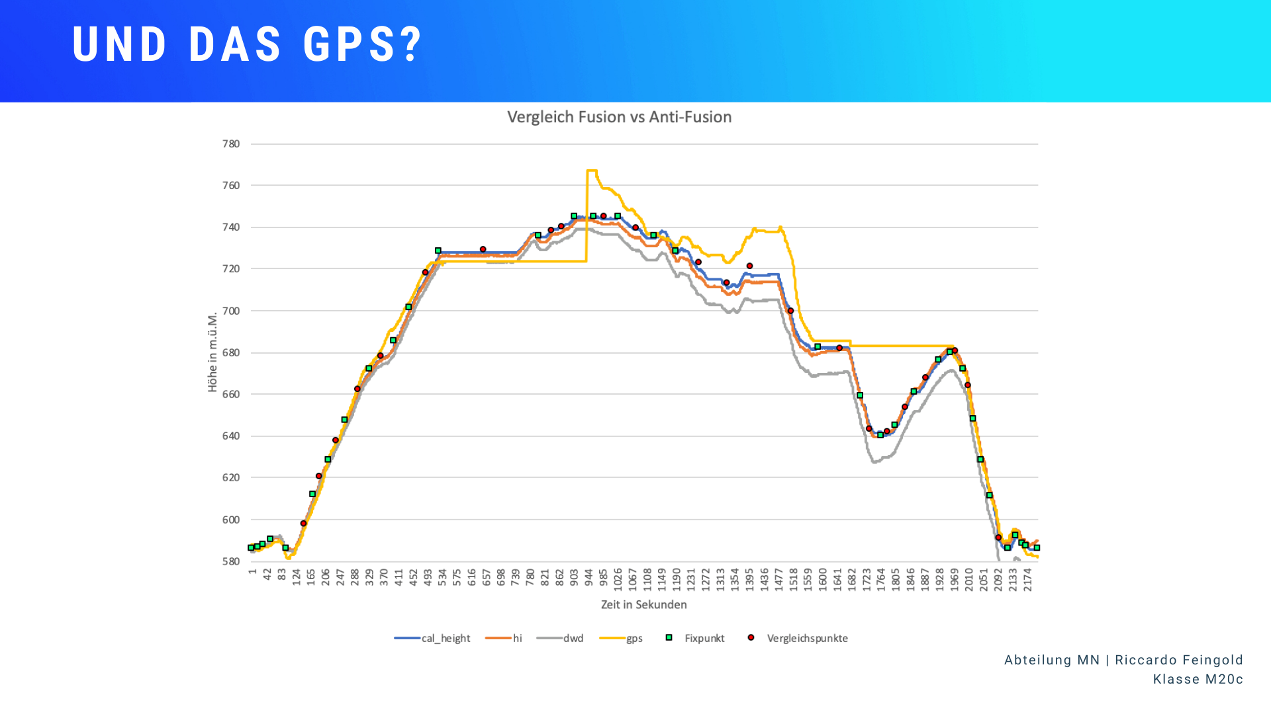

Slide 14
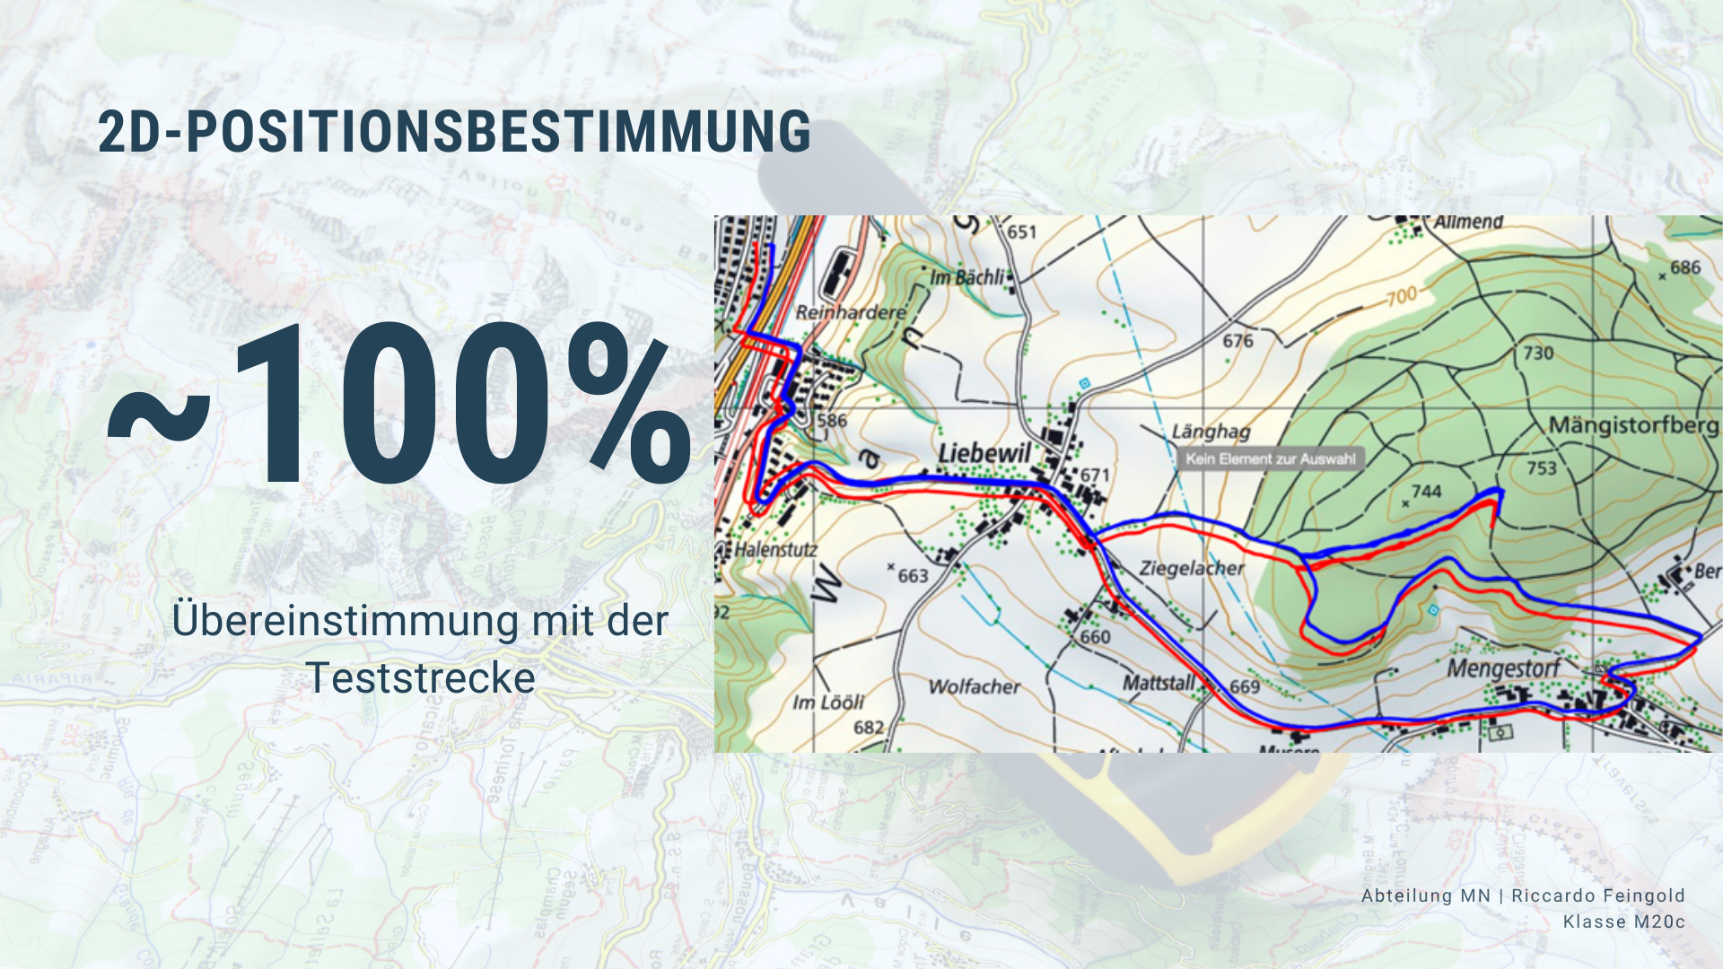

Slide 15
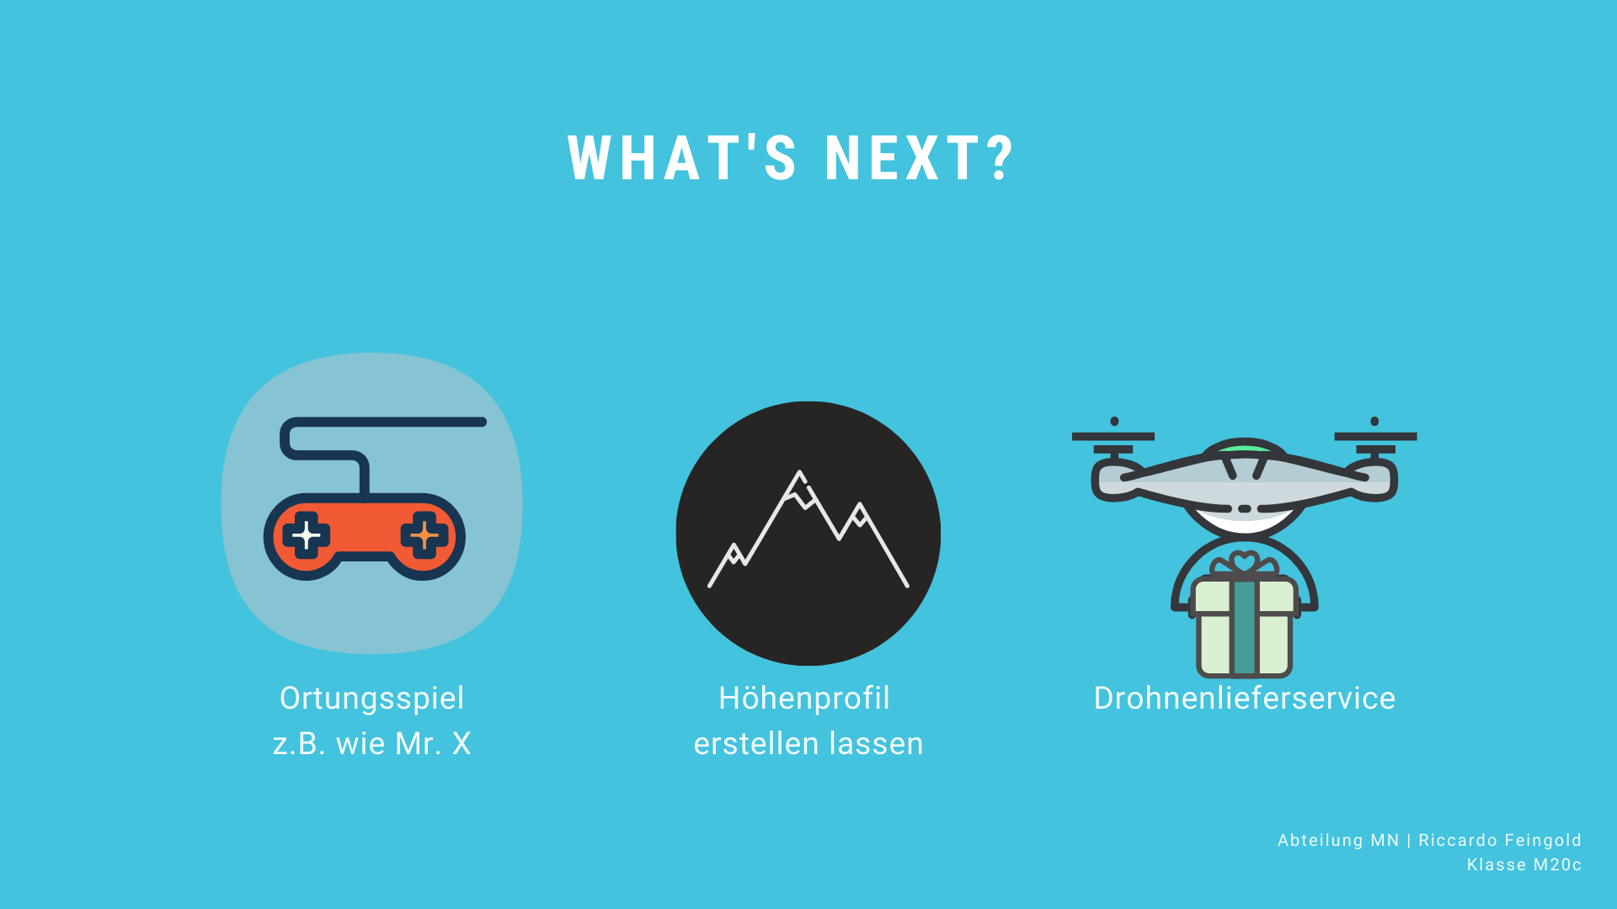

Slide 16


Slide 17
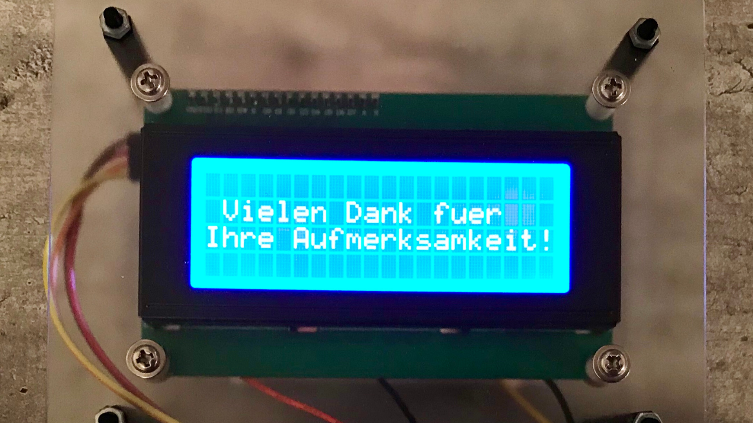

Slide 18


